Slide 1

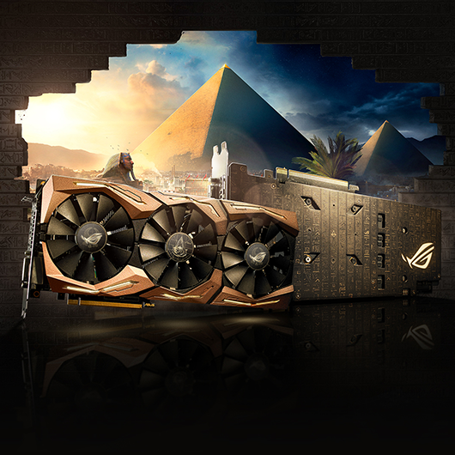
PC조립 헬퍼
PentaCore
김도영
김재정
박정우
이규진
임동욱

Slide 2
목차
1. 구현 이유
2. 데이터 Preprocessing & Training
3. 모델 설명
4. 모델 테스트
5. 데모
6. 기대효과
7. 향후 계획

Slide 3


1. 구현 이유
대상
> PC 조립의 초심자
목적
> Object Detection을 통한
컴퓨터 조립을 도와주는 프로그램

Slide 4
2. 데이터 Preprocessing & Training
labelImg Tool
CPU, RAM, SSD, GPU, MOTHERBOARD에 대해 라벨링
Pascal VOC -> YOLO 포맷 컨버팅
전처리 필요 3가지 파일 생성
다크넷 프레임워크 – YOLO 모델(리눅스 기반)
config파일
라벨 클래스 파일
Darknet Train을 통해 학습모델 weights파일 도출

Slide 5
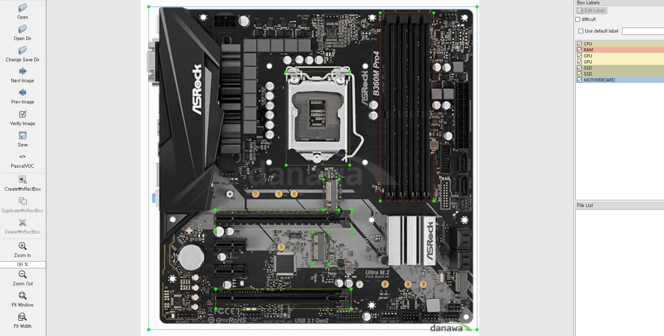

Slide 6
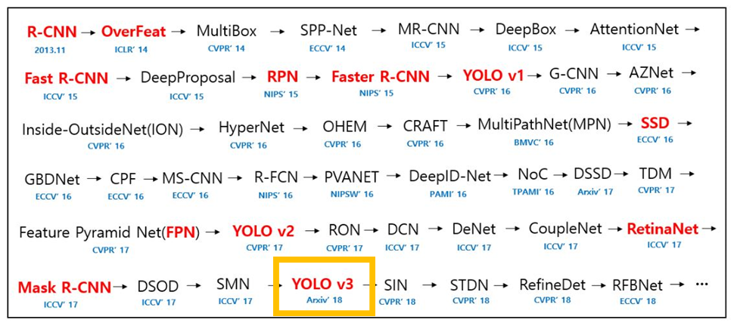
3. 모델 설명 – YOLO v3 선택 배경

Slide 7
3. 모델 설명 – Detection 차이
One-Stage-Detection | Two-Stage-Detection
Single Convolution Network | Region Proposal
bounding box 안의 object가 무엇인지 동시에 예측 | image 안에서 가능성이 높은 bounding box를 생성 box 속의 이미지를 classifier
YOLO 계열, SSD | R-CNN, Fast-RCNN, Faster-RCNN

Slide 8
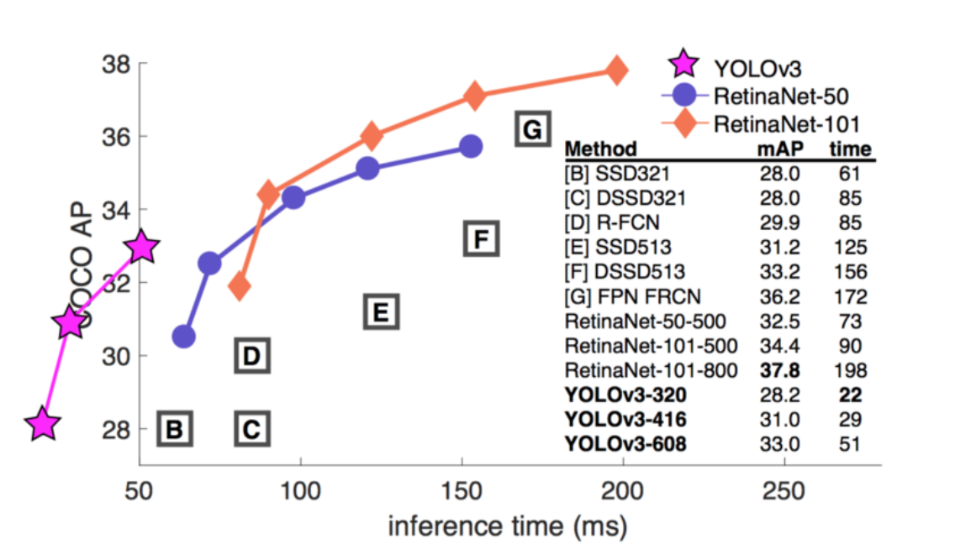

3. 모델 설명 – YOLO v3 장점
 | YOLO v3 | R-CNN 계열
속도 | 빠르다 | YOLO v3 보다 느림
마스크 스캔 | 전체 확인 | 분할 확인
Input data | 다양한 수용 | 일부 수용
Stage | One-Stage-Detection | Two-Stage-Detection
R-CNN의 1000배
Fast R-CNN의 100배의 속도
-> YOLO v3

Slide 9
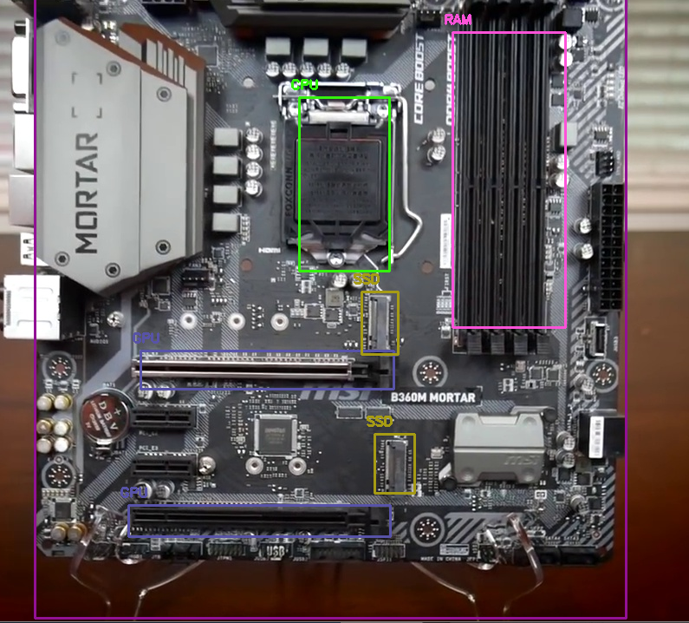
4. 모델 테스트
테스트 과정에서 필요 파일
Config
Weights
Classes
> CPU, RAM, SSD, GPU, MOTHERBOARD
Test Detection
OpenCV
> 이미지에 학습 모델을 적용
PYQT5
> UI 구성

Slide 10
5. 데모

Slide 11
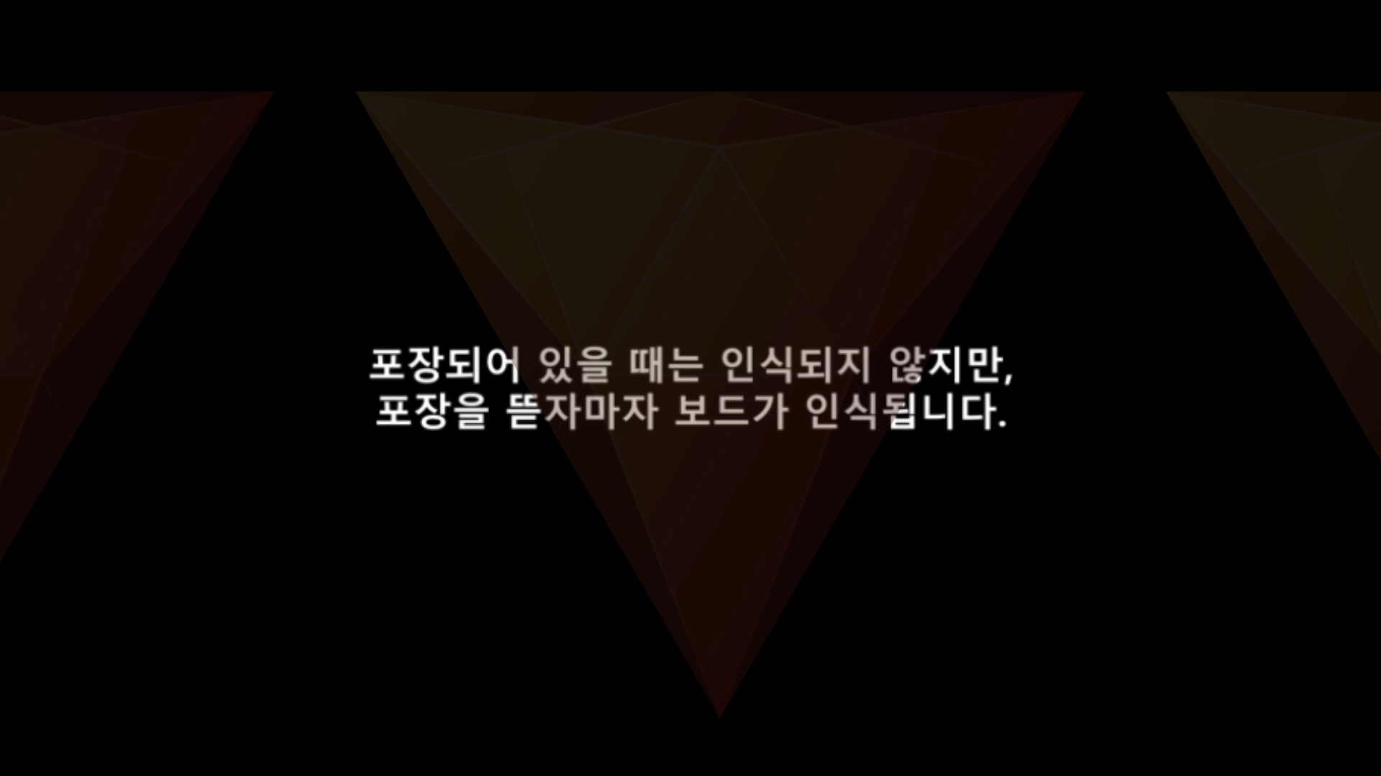

Slide 12
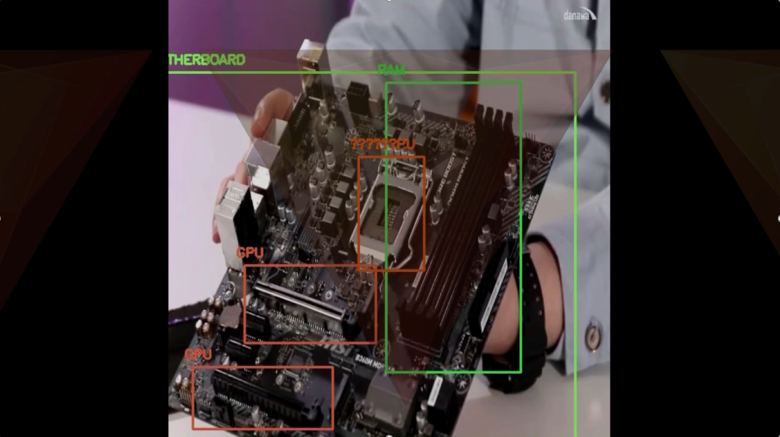
6. 기대효과
조립 PC AI 서비스를 통해서 다양한 조립부품에 대해 실시간 서비스 가능
현재 상황에서 필요한 부품과 부품이 어디에 연결해야 하는지 정보 제공
- 조립 PC 초보자를 프로같이 만들어 줌

Slide 13
7. 향후 계획
앱과 연동하여 소비자를 위한 실시간 서비스 제공
특허 계획

Slide 14
감사합니다 :)

